Slide 1
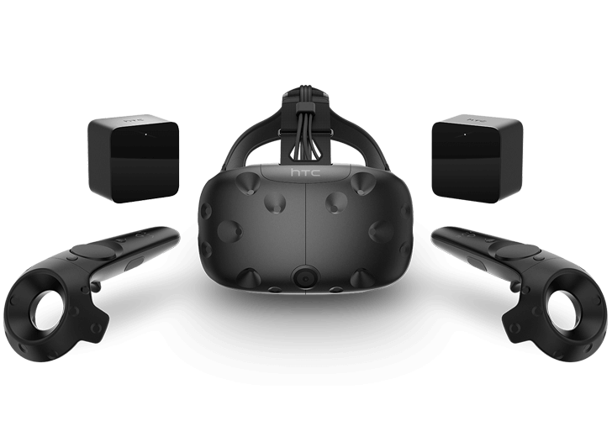
Possibilities and Potentials of Virtual Reality Technologies for Digital Nomads

Slide 2
Pretext: My Pitch to a Guatemalan cultural institution

Slide 3
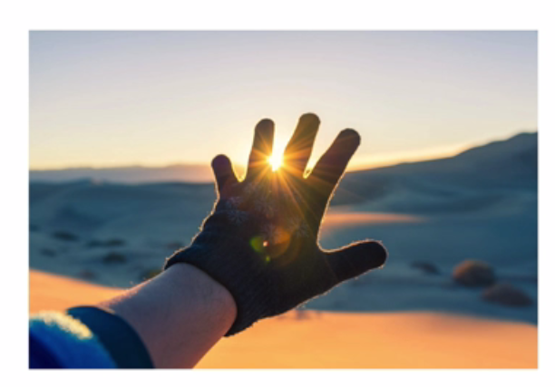
Vision
Realizar experiencias
mas intensas
Connectar,
communicar,
preservar
(en lo mas vivo
posible)

Slide 4
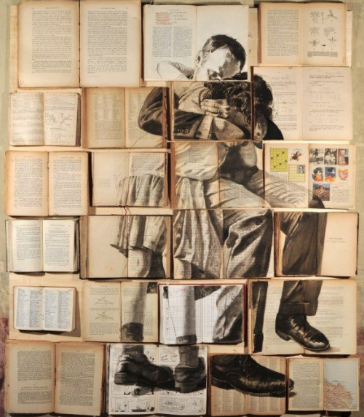
El Problema
Fragmentos de contenidos, largos viajes para visitar
Poca consciencia de cada uno que los otros existen,
no hay coordinacion
Experiencias no muy interactiva o bastante caras
Aburrimiento con algunas muestras que no ofrecen
entretenimiento
Juventud se acostumbró de tener accelerado
entretenimiento virtual
Presupuestos pequenos para organizar experiencias

Slide 5
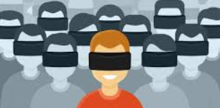
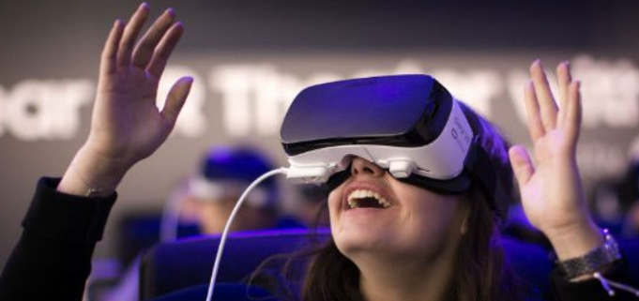
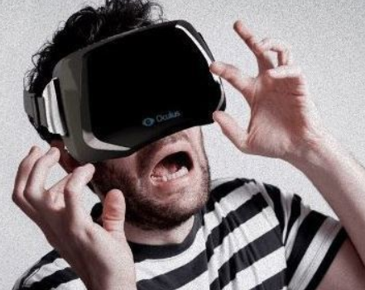
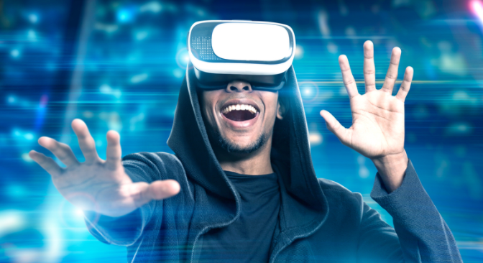
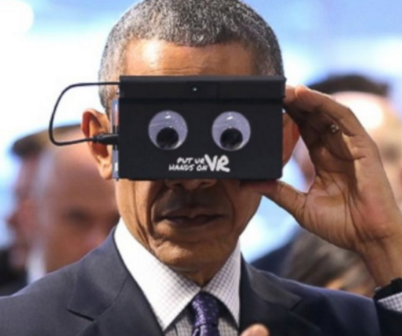
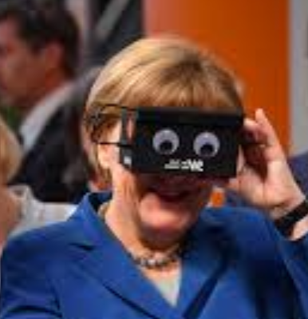
La Solucion
Experiencias en realidad virtual: Muy intenso, poco
recurso necesario
Fascinante desde el momento del entrar
Rapidissima y memorable absorpcion de conocimiento
Ningun problema con expandir la operacion
(economia de escala)
Juventud se va a fascinar con la tecnologia
Posibilidad facil de adquerir las medidas necesarias,
facil de entrenar „guias“ para guiar la experiencias

Slide 6
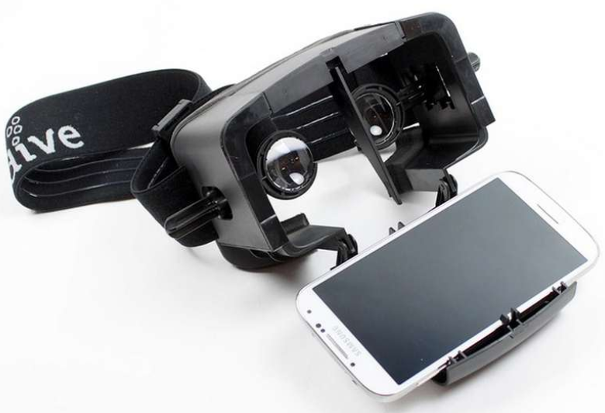
Producto / Tecnologia I
Se puede usar cualquier smartphone con buena
resolucion y pantalla de tamano de palma de mano
Se necesita un juego de „VR Goggles“ que vale entre $20-$40US
Idealmente tambien se tiene un headset para escuchar en buena calidad
Fotografia, peliculas, juegos y ejercicios estan disponible como
experiencias en realidad virtual
Mas avanzadas sistemas como por ejemplo el HTC
vive hacen posible la manipulacion del espacio simulado
(pintar, esculpturar, escalar etc.) y cuestan $3,000US c/u

Slide 7
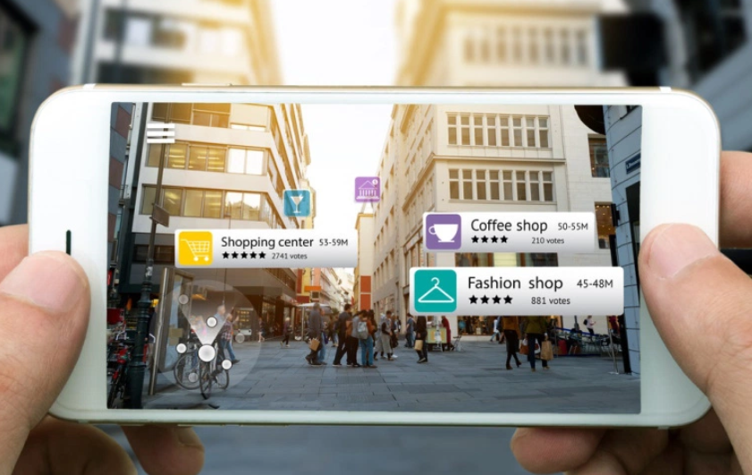
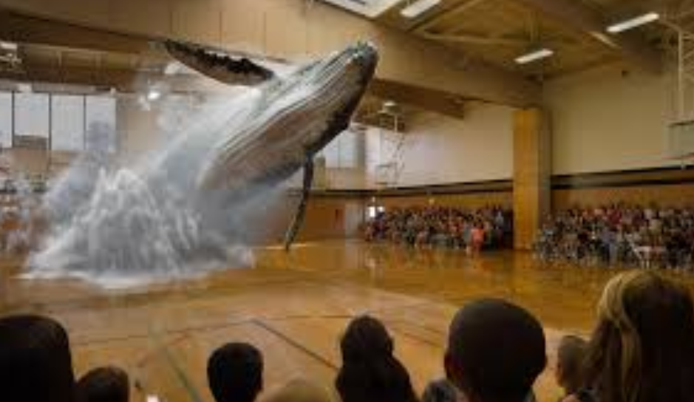
Producto / Tecnologia II
Es posible tener no solo realidad virtual, pero tambien
„realidad aumentado“, „realidad mezclada“ y muestras holograficas
          „Aumentado“ significa que el smartphone vuelve un detector que aumenta
          la percepcion del usuario observando con ello el mundo real (e.g. Pokemon go)
„Mezclada“ significa que el usuario puede manipular un
espacio real y causa cambios con sus gestos en una
proyeccion virtual (e.g. arena topografico)
Muestras holograficas se pueden facilmente crear y asi
mostrar una estructura que parece fisica en el mundo real
pero esta hecha solo de luz

Slide 8
Presupuesto para Proyecto Piloto
Que | Cuantos | Cuanto Vale (USD) | Total (USD)
Celular | 15 | 500 | 7,500
Goggles | 15 | 30 | 450
Audifono | 15 | 10 | 150
Total | 15 | 540 | 8,100
Se propone una cantidad de 15 juegos, a un costo de $7,500US para los
smartphones ($500c/u), y $450US para los „Goggles“ y $150US para los
audiphonos asi un total de $8,100US para hacer posible la operacion.
          Las experiencias se componga con applicaciones que son gratuitas
Se compone un „trip“ de 45-60 Minutos. Despues es posible dejar a
las personas jugar libremente con la tecnologia, si uno quiere
Se produce una buena cantidad de impacto y se difunde por los
medios el exito (entrevistas de los participantes, examenes de
entendimiento etc.)

Slide 9
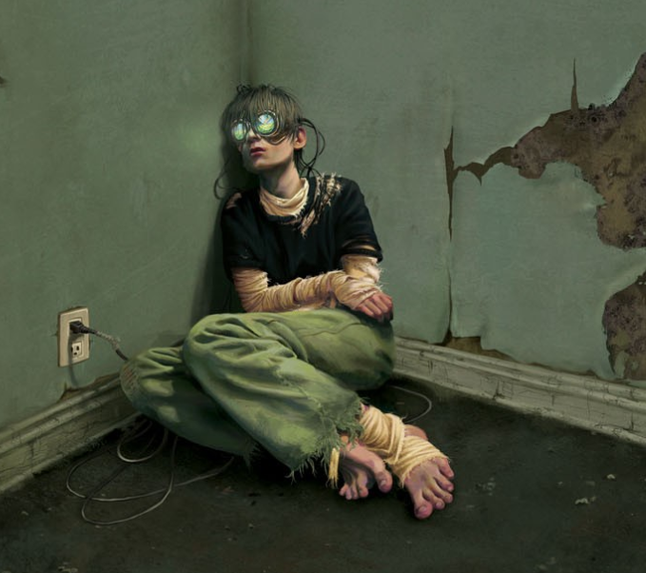
VR and Psychology
VR is already used to treat phobias, schizophrenia
and other mental conditions
VR has measurable effects on the brain, especially
the ability to maneuver in a given space
Common experience is a strange disconnection
with reality for a short period following immersion,
1–6 hours. This has been labeled “inertia” by
some users.
VR can be stored in the brain's memory center
in ways that are strikingly similar to
real-world physical experiences

Slide 10

VR and Spirituality
VR can increase people‘s sensitivity e.g. water usage
VR makes it possible to really grasp the meaning of
„We‘re just Ghosts in a Shell“
Consciousness hackers love VR (cohack.life) and call
it “transcendence technology”
It is a threshold technology to directly uploading
  knowledge/experiences to your brain
  We can see the beauty of creation in a magical way
  and can design the way only a God could. It is
  not untypical to become sexually aroused by the power
  one feels sometimes in VR

Slide 11
Now we‘re getting to the actual meat: VR for nomads

Slide 12
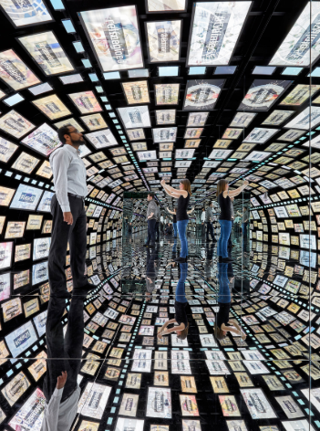
For Showcasing
Make a 360° image gallery to showcase your websites,
  logos, illustrations or photography
Use 360° imagery and videos to invite to events, spaces,
attractions and retreats
Use augmented reality to leave markers and artwork at
geo-tagged location
Use augmented reality to add layers of depth to a
printed business card or flyer
Combine with bone induction headset and gesture control
to „wow“ clients even more

Slide 13
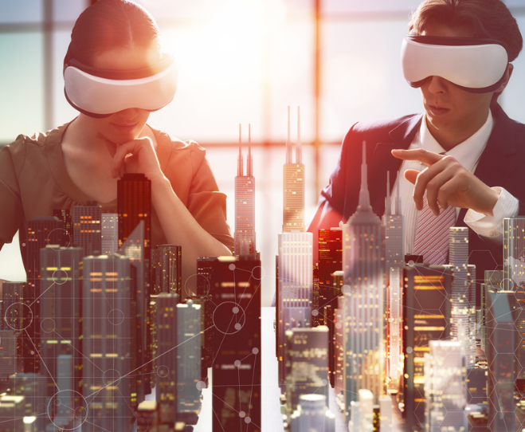
For Content Marketing
Use 360° imagery and videos as a way of immersing
others in your thoughts and niche knowledge
Use VR-exported content on your website for unique
content
Create educative niche videos (Avatar show, mind map,
drawing
Stream a social VR event
Meet with clients in a simulated space and lead them
through infinite worlds of surreal content

Slide 14
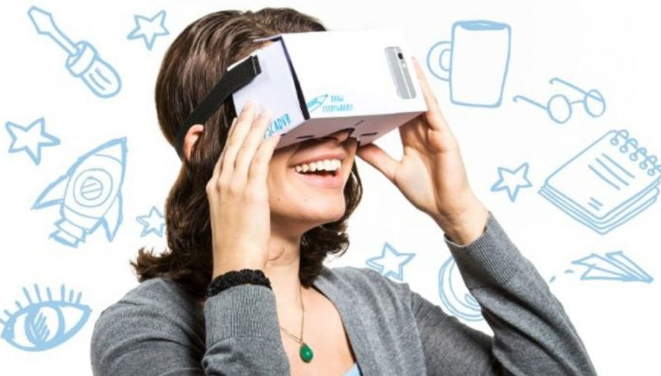
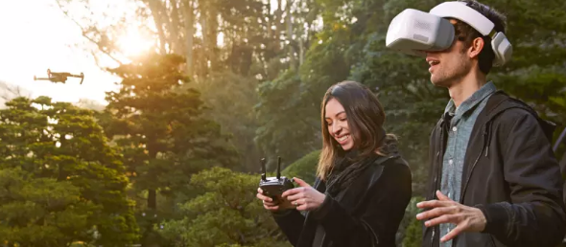
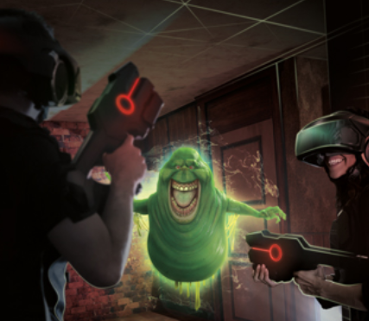
For Yourself
Use 360° immersive drone flight as a way of intensified
travel
Use VR-based sensory deprivation, meditation and
breathwork apps, gaming apps
Carry intense experiences with you wherever you go
to impress people and resonate with them
Create VR-content as effects for visual pois and similar
party-related applications
Create 360° immersive work environments where you
can work in hyper-productivity

Slide 15
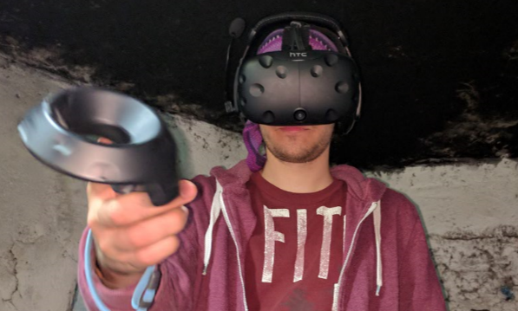
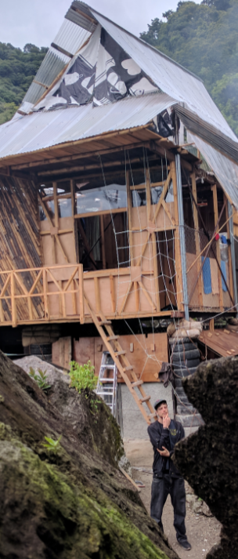
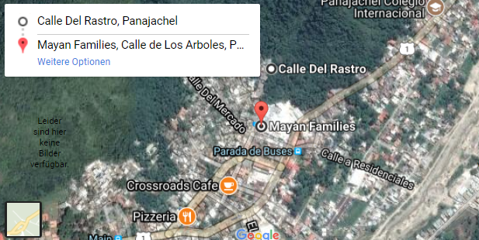
Acerca de CastleRock Panajachel
Proyecto en collaboracion con el
artista Raul Vasquez Barrios
Espacio para 4 personas Co-living,
hasta 20 personas Co-Working y
eventos hasta 100 personas
Espacio construido con tecnologia
ecologica, con jardin de
permacultura y con elaborado
sistema de auto-sostenimiento
Optimizado para creación de arte digital y en espacios virtuales
Ubicado con excelente accesso y alta calidad de vida

Slide 16
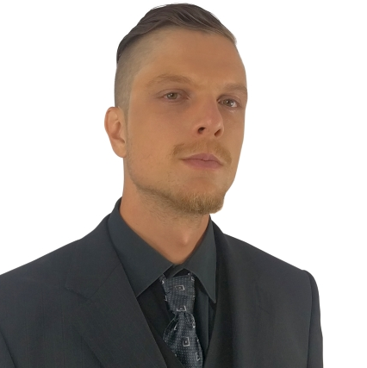
Acerca de Joachim Görbert
Consultor de emprendimientos de
tecnologia desde 2008
Sitios www.BrainHive.de y
www.BrainHive-Ethical-Marketing.com
7+ anos en estancias internacionales,
4 anos en Latina America
Desde 12/2016 en Guatemala,
desde 03/2017 construyendo un espacio
tecnologico en Panajachel,Guatemala
Dispuesto para collaborar en proyectos culturales y interesado en
conocer mas la esfera del trabajo de impacto cultural en Guatemala

Slide 17
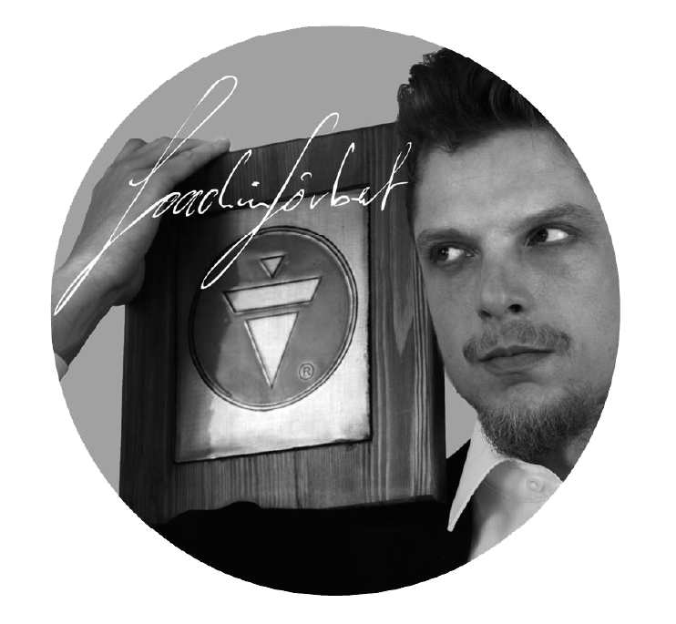
Preguntas y Contestas
Contacto: Joachim Görbert
facebook.com/joegoerbert
Tel.: +502 5936-5319
jgoerbert@brainhive.de
LinkedIn.com/joegoerbert

